Slide 1

04.09.2019
Angebot wird als Brief versendet
06.09.2019
Brief trifft bei PC-Fun ein

Slide 2
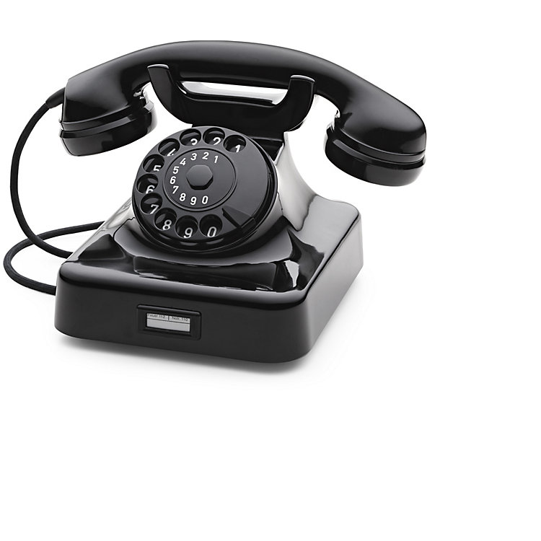

11.09.2019
PC-Fun kommt Frau Berger entgegen und bietet Ihr die Scanner nun für 146,90€ an und halbiert die Versandkosten.
Frau Berger besteht aber auf das erste aller erste Angebot
09.09.2019
PC-Fun sendet Fax welches Liefertermin bestätigt, aber nennt zusätzlich neue Preise
11.09.2019
Frau Berger ruft erbost bei PC-Fun an und besteht auf das zuvor gesendete Angebot

Slide 3



Großkunde
Frau Berger ruft also erneut bei PC-Fun an und möchte nun das zuvor neu genannte Angebot in Anspruch nehmen

Slide 4

PC-Fun nennt ihr nun wieder den Preis von 149,90€. Entweder nimmt Frau Berger die Scanner oder nicht!

